Slide 1
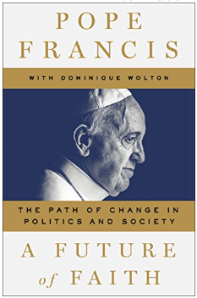
カトリックの経済学 economyという概念の本来の意味を求めて
最近私が言っていることを、ここで繰り返します。私達は今、言わば月賦払いで買ってしまった第三次世界大戦に苦しんでいます。即ちbalance sheets (貸借対照表)を持つタイプの諸々の経済は、人間をカネという偶像に取り付かれた亡者とし、武器の製造販売を極めて健全なものと感じさせてしまいます。従ってこの経済システムは生き伸びるために必ず戦争をひき起こします。この経済システムは、難民キャンプで飢餓に苦しむ子供達に思いを致すことはありません。難民となることを彼等に強制したのだと気付くこともありません。遂には、何人もの人が殺されようが全く気にしません。その惨状、破壊、悲嘆は、いかばかりでしょう。皆さん今こそ、War no more!の声を挙げましょう。この地球の全地域、全nations、全ての心、全ての草の根運動の皆さん、親愛なる兄弟姉妹の皆さん、平和を求める叫びを挙げましょう。
the address to participants in
(the World Meeting of Popular Movements
on October 28, 2014)
Recently I said and now I repeat, we are going through World War Three but in instalments. There are economic systems that must make war in order to survive. Accordingly, arms are manufactured and sold and, with that, the balance sheets of economies that sacrifice man at the feet of the idol of money are clearly rendered healthy. And no thought is given to hungry children in refugee camps; no thought is given to the forcibly displaced; no thought is given to destroyed homes; no thought is given, finally, to so many destroyed lives. How much suffering, how much destruction, how much grief. Today, dear brothers and sisters, in all parts of the earth, in all nations, in every heart and in grassroots movements, the cry wells up for peace: War no more!1 —POPE FRANCIS, OCTOBER 28, 2014
People運動の地上会議(第一回)
2018.08.16
Kindle位置No.23/4859
2018分科会 #5, 2018.11.17
齋藤 旬 rev.4
Notes:
Justiceだけでは足りない。フランシスコ教皇の思想を大ぐくりにすれば、こうまとめることができる。Justiceの他にrighteousnessが必要ということ。今回は、教皇のこの思想を5回に分けて説明するシリーズの5回目つまり最終回。先回は、Freedom to develop the capabilities(その人特有な能力の社会展開自由)について述べた。これがアマルティア・センのCapability Approachと関連深いことを述べた。今回は、カトリックの経済学 – economyの本来の意味を求めて、を説明する。
今回の｢これだけは覚えたいキーワード三つ｣はconsideration、freedom of contract (liberty of contractではない)、our faith challenges the tyranny of mammon の三つ。順に｢約因｣｢契約の自由(freedom)｣｢マモン(悪富)の専制に挑む私達の信仰｣と日本語に換言できるが順を追って解説する。
教皇の思想は日本語では説明困難だ。日本語：「正」「自由」「義務」「国」などが、ドイツ語や英語など西洋言語ではそれぞれ2種類あり宗教用語と世俗用語で使い分けができる。意味が異なる。「right、just」「freedom、liberty」「obligation、duty」「nation、state」などなど。教皇の思想は、この様な使い分けができる西洋言語では説明が可能だが、日本語では困難となる。おまけに、齋藤は説明が下手。だからフランシスコの思想は難解と思われるかもしれない。
しかし、根本を分かれば日本人でも理解できる。この5回シリーズで分からなかったとしても諦めないで欲しい。5回で「根本」だけは伝える。理解できなかったとしても各自今後も思索を続けると共に、この思想を理解した身近な誰かと繫がって諸判断を尋ねて欲しい。旧来の「分かりやすい思想」「地上の楽園を求める思想」で、この世の中を進めていけば、間違いなく「人類の破滅」が訪れる。トランプの登場しかり。Brexitしかり。日本の憲法九条も覆されそうだ。
この第一スライドでは、今夏出版されたA future of the faithの冒頭にある｢月賦払いで買ってしまった第三次世界大戦｣という表現に目を留めて頂きたい。なぜ｢月賦払いで買ってしまった｣と言えるのか？ それに答えるにはbalance sheet (貸借対照表)とは何なのかを知らなければならない。
｢経済｣は信仰者が足を踏み入れてはならない｢不浄の地｣と思われがちだ。しかし、そうした態度が、経済を、本来持つ意味から逸らせてしまった原因を生んだとも言える。｢家｣を表すoikosと｢秩序｣を表すnomosを語源とするeconomy (経済)が、なぜ今の姿になってしまったのか、考えてみたい。

Slide 2
悪富(mammon)の正体
Balance sheet Profit and loss 貸借対照表 損益計算書
考え方の違い
上部
下部
現行経済 | カトリックの経済
期間会計 年度毎の利益発生 （特に負債） | 結果を問わない 何年でも待つ 放蕩息子 ぶどう園雇われ人
金銭会計 全てを金銭に換算 | 金持ちが神の国に 行くのは、 ラクダが針の穴を 通るのより難しい
(depreciation) 減価償却 設備等の資産の 価値が定時定率で 下がる｡（費用化) | (appreciation) 増価感謝 家造りの捨てた石が 隅の親石になる
資産 Asset
負債 Debt
ストック
資本
Capital
収入 Revenue
利益 Profit
費用 Cost
フロー
借り方
貸し方
Notes:
mammonの正体、それは貸借対照表と損益計算書とから成るaccrual accounting (発生主義会計)だ。この会計手法は、左図の様に五大勘定科目：資産･資本･負債･費用･収入を計上することで構成される。赤で示した上部が貸借対照表、青で示した下部が損益計算書。上部は年度末の時点で計測する静的金額、下部は一年間で累計する動的金額。だから、上部をストック、下部をフローと言う。
利益は、一年間に入ってきた累計金額 (収入)から一年間に出ていった累計金額 (費用)を引いた金額。
或る年度に計上された利益は、次の年度の期初に、持分所有者、経営者、内部留保に配分される。
よく間違えられるが、従業員に払われる給料は、費用にカウントされるのであって利益から配分されるのではない。5頁で説明する｢workersが他人の指図に従って働く事業体｣、即ちcorporate (日本は｢株式会社｣と呼ぶ)では貸借対照表と損益計算書とから成るaccrual accounting (発生主義会計)が使われ、従業員に払われる給料は｢費用｣とされ、利益から配分されるのではない。だから利益を増加させる手段として、費用である給料(人件費)の削減が検討される。これがこの会計手法の特徴。
9頁で説明するが corporate (日本でいう株式会社)は19世紀後半に形成された事業体概念。同様に、貸借対照表と損益計算書とから成るaccrual accounting (発生主義会計)が、ここで説明する形を成したのも同時期。原型である複式簿記は、1494年にカトリック修道僧のパチョーリが発明したのだが、19世紀半ばに減価償却費と人件費の考え方が組み込まれ、現在の形になったのは19世紀後半だ。
発生主義会計には三大特徴：期間会計、金銭会計、減価償却がある。前者二者について説明する。
期間会計：年度毎に各勘定科目の金額を計上する。特記すべきは、年度毎にほぼ一定の金額で発生する費用。具体的に言うと負債は利払い費を発生し、設備等の資産は減価償却費を発生し、従業員は人件費を発生する。これらは年度毎にほぼ一定の金額で発生するので固定費と呼ばれる。この様な固定費が発生する中で、費用を上回る収入(売上げ)を獲得し利益を常に発生(つまり黒字に)させなければならない。でないと、持分所有者への利益配分つまり｢配当」が払えないし、赤字が何年も続けば何時か必ず債務不履行(利息不払い)から債務超過(負債＞資産)の状態に陥り倒産してしまう。この辺りが、教皇の言う「月賦払いで買ってしまった第三次世界大戦」の由来。
金銭会計：主婦業、親業は金銭会計には現れない。GDPにはcountされない。

Slide 3
People運動の地上会議 the World Meeting of Popular Movements 私達の信仰は革命的です。なぜなら諸悪の根源となる富(mammon)に挑むものだからです。
第一回 2014年 於ヴァチカン 教皇挨拶
第二回 2015年 於ボリビア 教皇挨拶
第三回 2016年 於ヴァチカン 教皇挨拶
第四回 2017年 於米カルフォルニア 教皇挨拶
フランシスコ教皇の主導で始まったWMPM (People運動の地上会議）の目的は、社会的、経済的、人種的正義を促進する構造的変化のために働くことによって、「排除と不平等の経済」（福音の喜び No. 53 -54）の解消に取り組む草の根組織と、教会指導者との「遭遇」を創造することである。 第四回バナー冒頭
An initiative of Pope Francis, the World Meeting of Popular Movements’ (WMPM) purpose is to create an “encounter” between Church leadership and grassroots organizations working to address the “economy of exclusion and inequality” (Joy of the Gospel, nos. 53-54) by working for structural changes that promote social, economic and racial justice.
社会科学教皇座アカデミー（1996年 ヨハネ･パウロ2世設立）の2017年workshop「市場･国家･市民社会の関係性を変化させることについて」に寄せたフランシスコ冒頭演説の結論部：
市民社会が国家･市場に対して持つ固有な役割は、シャルル･ペギーによるPaul’s three virtues: ｢信仰、希望、愛｣の説明に良く表れています。即ち、｢信仰｣と｢愛｣という二人の姉の間に立つ妹である｢希望｣は、二人の姉の手をとって前に向かって引っ張り続けるのです。これが市民社会の役割だと私は考えます。市民社会は国家と市場を前に向かって引っ張り続け、そうすることで彼等に、存在理由とその達成手段とを思い出させるのです。
the specific role of civil society can be compared to Charles Péguy’s description of the virtue of hope: a younger sister standing between two other virtues – faith and charity –taking them by the hand and pulling them forward. This is how I would see the role of civil society: “pulling” the state and the market forward, so that they can rethink their raison d’être and their modus operandi.
Notes:
第二回People運動地上会議@ボリビアの教皇挨拶は、明確に現行経済を批判している。内容をU.S.Catholic記事20150713が解説している。その最初の部分を半訳する：
ボリビアで先週フランシスコ教皇は、現行経済の構造的不道徳に対し完膚なきまでに批判を加えた。この驚くべき説話はボリビアでのPeople運動の地上会議の冒頭に為された。｢私達の信仰は革命的です。なぜなら諸悪の根源となる富(mammon)に挑むものだからです｣と宣言した教皇は、低所得貧困層や辺境に住む者達に向かって、現行経済システムが持つ｢独裁潜行」に対し総動員して当たるように呼びかけた。この独裁は｢mammonが匿名で力を及ぼすもので、時にcorporations (株式会社)や債権取立代行者あるいは或る種の｢自由貿易｣協定の形をとります｣と陳べた。更に、この経済システムは｢イエスの計画に反します」と教皇は主張し、強く非難するよう呼びかけた：
排除と格差の経済にNoと言いましょう。人の行為でなくお金がものを言う経済にNoと言いましょう。この経済は人を殺します。この経済は人を排除します。この経済は母なる地球を破壊します。本当の経済は財を蓄積するだけのメカニズムではありません。むしろそれは私達の共通の家、つまり地球を適切に管理運営することを意味します。従って本当の経済には地球をケアすることが含まれます。本当の経済とは、財の過不足平準化、即ち全人類への財の適切配分(fitting distribution)のことです。
Last week, Pope Francis issued his most urgent and sweeping indictment of the structural immorality of the global economy to date. It was an astounding talk presented in Bolivia before a conference of popular movements. Declaring that “our faith is revolutionary, because our faith challenges the tyranny of mammon,” the pontiff called upon the lowly, the poor, and the marginalized of the world to mobilize against the economic system’s “subtle dictatorship.” This dictatorship “at times appears as the anonymous influence of mammon: corporations, loan agencies, certain ‘free trade’ treaties.” It’s a system, the pope insists, that “runs counter to the plan of Jesus.” He called us to rebuke it.
Let us say NO to an economy of exclusion and inequality, where money rules, rather than service. That economy kills. That economy excludes. That economy destroys Mother Earth. The economy should not be a mechanism for accumulating goods, but rather the proper administration of our common home. This entails a commitment to care for that home and to the fitting distribution of its goods among all.
◆神と悪富(God and mammon) マタイ福音書：6:19 ｢あなたがたは地上に宝(treasure)を積んではならない。そこでは虫が食ったりさび付いたりするし、また、盗人が忍び込んで盗み出したりする。6:20 宝は、天に積みなさい。そこでは虫が食うこともさび付くこともなく、また、盗人が忍び込むことも盗み出すこともない。6:21 あなたの宝のあるところに、あなたの心もあるのだ。｣･･･ 6:24 ｢だれも、二人の主人に仕えることはできない。一方を憎んで他方を愛するか、一方に親しんで他方を軽んじるか、どちらかである。あなたがたは、悪を生む富(mammon)と神とに仕えることはできない。｣

Slide 4
利益最大化原則が唯一の約因となってしまうのは、economyの本来の意味が誤解されているからです。 Laudato ‘Si 195
195. The principle of the maximization of profits, frequently isolated from other considerations, reflects a misunderstanding of the very concept of the economy. As long as production is increased, little concern is given to whether it is at the cost of future resources or the health of the environment; as long as the clearing of a forest increases production, no one calculates the losses entailed in the desertification of the land, the harm done to biodiversity or the increased pollution. In a word, businesses profit by calculating and paying only a fraction of the costs involved. Yet only when “the economic and social costs of using up shared environmental resources are recognized with transparency and fully borne by those who incur them, not by other peoples or future generations” ^{(*)}, can those actions be considered ethical. An instrumental way of reasoning, which provides a purely static analysis of realities in the service of present needs, is at work whether resources are allocated by the market or by state central planning.
195. 利益最大化原則は、しばしば他の約因（consideration） から切り離されて一人歩きを始めます。利益最大化原則が一人歩きを始めるのは、economyという概念の本来の意味が誤解されているからです。例えば、何か生産が増加しているとき、それが将来資源を先食いして、あるいは、健全な環境を毀損して為されたものであるかどうかに関心はほとんど払われません。森林伐採により生産が増加しているとき、土壌の砂漠化、生物多様性への悪影響、環境汚染拡大、これらによる損失を計算する人は極めてわずかです。一言で言えばbusinessesとは、関連するcostsの断片だけを計算し支払い、利益が出るものを指しています。本来は、「分かち合った環境資源を消費することの経済的および社会的costsが、透明性をもって認識され将来世代や他民族でなく該costsを発生させた者達に負担される」ならば、そのbusiness活動はethical であると考えられます (*)。しかしながら現実に稼働している資源配賦（resource allocation）の論理組立ては、市場（market）による配賦であれ国家（state）の中央集権的計画による配賦であれ、その時々に現われたneedsへの対応をただ単に静的に分析することによって為されているのです。
(*) Benedict XVI, Encyclical Letter Caritas in Veritate (29 June 2009), 50: AAS 101 (2009), 686.
約因 (consideration) : 或る契約において契約当事者双方が、交換し合う物事について相等性 (adequacy)があると納得していること。なお、相等性の妥当性について国家は口を挟まず、人の好みの多様性を涵養するべきだ、と近年の西洋契約法では考えられている。
Notes:
日本語｢契約｣に相当する英語には二種類ある。covenantとcontract。元々は、covenantは神と人との契約、contractは人と人との契約を意味した。違いは締結するための条件にある。covenantは、神から提示される条件を人がそのまま受け入れることで締結されるが、contractは、契約者双方が交換し合う物事について相等性(adequacy)があると考察した後に締結される。この様な考察のことを英語では単にconsiderationといい、その和訳を日本の英米法学者達は｢約因｣とした。
7月分科会で説明したが、日本国憲法第13条は｢個人の尊重と公共福祉」を規定している。その原文である1946年GHQ原案英文には用語considerationが入っている。原案英文の半訳を以下に示す。
すべてのJapaneseは各のhumanityが持つvirtueにより、個人として尊重される。これらJapaneseが(この世、即ち)公共の福祉の制限内で持つ権利である肉体的生命、liberty及びhappiness（この世における幸福）追求に関する権利については、立法その他の国政の上で最高の約因とならなければならない。(1946年GHQ原案 齋藤半訳)
当時のGHQは、｢個人の尊重と公共福祉｣の調整は国家と国民(JapanとJapanese)が締結するcontractによって規定されると考えていたと推測できる。この推測を裏打ちするのは、GHQが原案条文で｢rights of the peopleとthe common good｣については以下の様に｢約因｣抜きだったこと。
この憲法に明示されたthe freedoms, rights and opportunitiesは、the peopleの不断のvigilance（vigilate et orate 目覚めて祈っていなさい）によって維持される。また、the freedoms, rights and opportunitiesを、常に共通善の為に用い、濫用しないことが、the peopleにobligationとして課される。(1946年GHQ原案 日本国憲法第12条に相当 齋藤半訳)
つまり当時GHQは、｢rights of the peopleとthe common good｣の関係については神と人との契約(covenant)よって規定されると考えていたことが分かる。
普天間基地の辺野古への移設が、沖縄と日本の人々の｢約因｣が得られないままに進められようとしているようだ。これは、 1946年GHQ原案憲法に照らすなら、憲法違反となるのではないか。

Slide 5
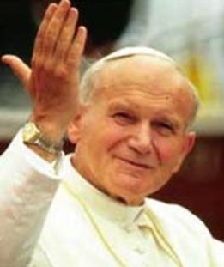
workersが他者からの指示を受けながらcooperateする事業体と、 workers自らのintelligenceとfreedomを行使することによって或る意味 “work for themselves”（自分達の為にwork）する事業体 1991年ヨハネ･パウロ二世回勅Centesimus Annus 43
西洋社会では二種類の事業体がlegitimateであると認められている
the Churchは提示すべき経済modelをもち合わせていません。けれども、現実的かつ真に有効なmodelを生み出せるのは、種々異なった歴史状況の枠のなかで、それぞれの社会、経済、政治、文化が互いに関連し合いながら織りなすすべての面において具体的な諸問題に、応答責任をもって取り組んでいるall（全人類）の努力があって初めて可能となります。この様なtask（任務）のためにthe Churchは、不可欠で理想的な方向づけの一例 (an indispensable and ideal orientation)としてCST（カトリック社会教説、Catholic Social Teaching）を提示します。この教えは、前述のように、marketとenterpriseのpositiveな価値を認めますが、同時に、これらが共通善に方向づけられなければならないと指摘します。従ってCSTは、workers’ effortsが自らの尊厳に対してfull respectを獲得できるのならば、the life of industrial enterprises（様々な産業事業体での生活）にparticipation（主体的に参加）することはlegitimacy（地上世界の法律的正当性）があると認めています。つまりCSTでは、workersが他者からの指示を受けながらcooperateする事業体のlegitimacyを認める一方で、workers自らのintelligenceとfreedomを行使することによって或る意味 “work for themselves”（自分達の為にwork）する事業体のlegitimacyを認めています。
原英文：The Church has no models to present; models that are real and truly effective can only arise within the framework of different historical situations, through the efforts of all those who responsibly confront concrete problems in all their social, economic, political and cultural aspects, as these interact with one another. For such a task the Church offers her social teaching as an indispensable and ideal orientation, a teaching which, as already mentioned, recognizes the positive value of the market and of enterprise, but which at the same time points out that these need to be oriented towards the common good. This teaching also recognizes the legitimacy of workers' efforts to obtain full respect for their dignity and to gain broader areas of participation in the life of industrial enterprises so that, while cooperating with others and under the direction of others, they can in a certain sense "work for themselves" through the exercise of their intelligence and freedom.
Notes:
ここ(CA43)では｢the Churchは提示すべき経済modelをもち合わせていません」と言いながらも、この1991年回勅Centesimus Annusは、ベルリンの壁崩壊(1989年)ソ連崩壊(1991年)の時期に書かれたこと、それと、著者ヨハネ･パウロ二世が故国ポーランドで社会主義に苦しめられたこともあって、一貫して共産主義経済や社会主義経済の所謂東側経済に対し強く否定的だ。
CA39では経済自由(economic freedom)を強調するのも問題だと指摘している。曰く｢economic freedomはhuman freedomの一つの要素にすぎないともう一度確認すべきでしょう。economic freedomがautonomousなもの(訳注：automatic-norm、無批判に自動的に成立する規範)となり、man(人間)が、生きるために生産し消費する主体ではなく、単なる財の生産者･消費者とみなされるとき、economic freedomはthe human personとの必然的な関係性を失い、ついにはそれを疎外し抑圧するに至ります｣。即ち自由主義や資本主義の西側経済も問題があると指摘している。
ではどの様な経済が良いのだろうか？ ヒントは｢CSTは役立つ｣と強調する上掲部分(CA43)にある。即ち、workersが他者からの指示に従って働く事業体ではなく、workers自らのintelligenceとfreedomを行使することによって或る意味 “自分達の為にwork”する事業体が、あるべき経済の鍵と考えられる。なお、 3月分科会補足資料の脚注10で前者の事業体をcorporate (英)､Gesellschaft （独）、後者をpartnership (英)､Gemeinschaft (独)と呼ぶことを記した。思い出しておこう。
左図は、齋藤が米内国歳入庁所得統計部のデータから作成した。費用対効果(*)の推移を事業体種類ごとにプロットした。青線がpartnership、緑破線がcorporate。ご覧の様に、Centesimus Annusが出版された1991年に逆転が起き前者が後者を凌駕するようになった。なお80年代にはpartnershipの費用対効果はマイナスの値だった。
(*)費用対効果：利益/費用を%表示したもの。費用80円で利益20円ならば25%となる。

Slide 6
PartnershipとCorporate 四つの相違点
組織 観点 | Partnership | Corporate
契約法 | freedom of contract 約因（consideration）は、契約者間合意があれば、何でもよい。結婚契約の約因が、お金でないことを思い浮かべればfreedom of contractとは何か理解できる | liberty of contract 約因は「お金」 利益最大化原則
会社法 | closely held company term company or at-will company （仲間内の親密運営。期限ないし意思表示で解散） | publicly held concern going concern （誰でも参加可能。永続企業）
会計法 | 当事者達（partners）が、 会計手法を任意に選択し、利益認識を行う。 例えば、年度毎でなく解散時に一回だけ利益認識するのも、中途認識利益をpartnersに配分するのも、可 | 国家が、 組織の税務会計に発生主義会計を強制し、 毎年度、課税所得を発生させ 認識する権限を持つ
税法 income tax | 組織にincome taxが課されない。 partnershipが利益を、解散時であれ中途であれ認識し、partnersにその配分をパススルーすると、該partnersの個々の所得にincome taxが課税される。 | 国家が、corporate income tax を毎年度、強制的に課す （日本ではcorporate income taxを法人税といいindividual income taxを単に所得税という。）
作成： 齋藤旬 20170922 rev.3
同業でも法人税(corporate income tax)が
課されるものと課されないものが出てくる。
不公平（unfair）ではないか？
Balance sheet Profit and loss 貸借対照表 損益計算書
Notes:
現代の西洋社会には二種類の事業体がある。partnershipとcorporate。ヨハネ･パウロ二世の言う、workersが他者からの指示に従って働く事業体がcorporate、workers自らのintelligenceとfreedomを行使することによって或る意味 “自分達の為にwork”する事業体がpartnershipだ。
米国の現行事業体制度を参考にして、両事業体の現在の姿を表にまとめてみた。それぞれが立脚する契約法･会社法･会計法･税法が根本的に異なる。それぞれ別々の倫理観価値観に立脚している。
再三説明しているとおり現在の西洋社会には、virtue ethics＆valuesとutilitarian ethics＆valuesとの二種類の倫理観価値観が拮抗併存しており、それぞれが社会領域を形成し共存している。この二つの社会領域をnon state sphereとstate sphere、あるいは、the public sphereとpublic sphereと呼ぶこともある。それらは別々の倫理観価値観で諸事の善悪判断･価値判断をするので、特に医療･教育･税制(特にcorporate income tax)･国防において齟齬が出たが、現在、前者三分野については拮抗併存に至っている。ただし国防だけは、良心的兵役拒否権と国家交戦権とで対立が続いている。partnershipとcorporateは、この様な別々のsphere (社会領域)に属している。
partnershipはvirtue ethics＆valuesに立脚し、corporateはutilitarian ethics & valuesに立脚する。結果、契約法･会社法･会計法･税法が異なる。言い方を変えれば、社会にvirtue ethics＆valuesが組み込まれていなければ、partnershipを成立させる契約法･会社法･会計法･税法は人々に支持されず、partnershipという事業体制度は成立し得ない。
日本社会にはutilitarian ethics & values は組み込まれているが、virtue ethics＆valuesが組み込まれているとは言えない。従ってcorporate(株式会社)制度は根付くがpartnership制度は根付かない。
安倍内閣は働き方改革の一つとして裁量労働制を導入しようとしているが、株式会社の従業員に裁量労働制を適用するのは無理がある。そもそも株式会社の従業員は、自らの裁量でなく｢他者からの指示に従って」働いているからだ。上の表の契約法の行でpartnershipを結婚にたとえたが、夫婦の間で｢今日は8時間働いてくれ｣と頼むことはない。夫婦ならば自らの裁量で動くのが当然。この様に、裁量労働制とはcorporate(日本では株式会社)ではなくpartnershipで成立するものだ。

Slide 7
Justice as Fairnessよりも優先する”something” 1991年回勅Centesimus Annus 34
goods（財）のfairな交換取引論理に優先し、更に、このfairな交換取引論理に適合するjusticeの諸形態に対しても優先するものとして、その人の崇高な尊厳に由来し、その人が人間であるが故に義務づけられるべき”something”がexist（この地上世界に存在）します。そしてこの様にその人に備わっている”something”は、その人が生き伸びる可能性と、そして同時に、その人がhumanity（地上人間社会）において共通善にactiveにcontributeする可能性とに、分かちがたく結びついています。
原英文：Even prior to the logic of a fair exchange of goods and the forms of justice appropriate to it, there exists something which is due to man because he is man, by reason of his lofty dignity. Inseparable from that required "something" is the possibility to survive and, at the same time, to make an active contribution to the common good of humanity.
Notes:
3月分科会の資料で紹介したのでヨハネ･パウロ二世のこの｢一般人には理解しにくい｣考え方を覚えている方も多いだろう。｢公平としての正義｣に優先する何かがある、なんて一寸考えられない。
ヨハネ･パウロ二世がIs justice enough?と問いかけたのが1980年。この問いにNo, but mere justice is not enough.と教皇フランシスコが明確に応答したのが2015年。その間35年が経ったのだが、これを見ると発問者ヨハネ･パウロ二世も1991年には或る意味自問自答していたことになる。
また、当然と言えば当然なのだが、この｢justice as fairnessよりも優先する”something“を各人それぞれ持つ｣という考え方は、フランシスコのfreedom to develop the capabilitiesの考え方に近い。
Laudato Si’ 196
subsidiarity、これは、社会の全レベルに現れるcapabilities(特有能力)を社会展開するfreedomを応諾する一方で、その様に大きなpowerを行使する者達に、共通善に関し一段感度を高めた応答責任を課すという原則。
つまり｢各人自らの尊厳に従い、既存のjusticeを逸脱するかもしれないことを行うときは、共通善に貢献する可能性がなければならない｣と、ヨハネ･パウロ二世もフランシスコも考えている。
この時大事なのは｢共通善に貢献する可能性｣の有無の判断をするのは、国家でも既存のjustice概念でもないということ。判断するのは第一に｢その人自身」。正確に言うと、共通善に関し一段感度を高めた応答責任能力を持つ｢その人自身」。
では、その人が｢共通善に関し一段感度を高めた応答責任能力を持つ｣かどうか、誰が判断するのだろうか？ 実はここが大問題だ。国家でも既存のjustice概念でもないのは確か。ということは｢各人の思い込みで見切り発車して良い｣と言うことか。いやいや、思い込み程度では駄目だ..。
話は長くなるので結論だけ言うと、実は人々、特に若者によるverification (検証：矛盾、不都合がないか)が大事になってくる。この辺りはCentesimus Annus 50に書いてあるので参照されたい。

Slide 8
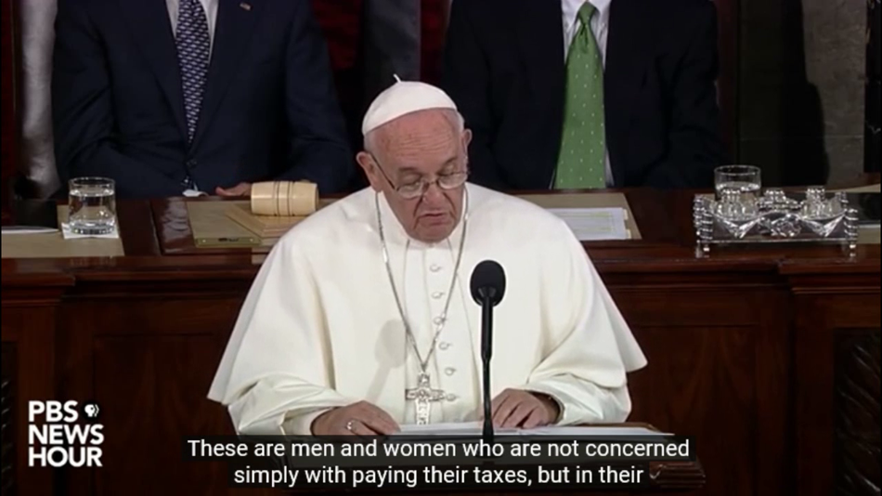
単純に税を納めることに関心を払うのでなく、むしろ 自分達の方法によって社会生活を黙々と支えている。 自らの行動によってsolidarityを生み出し、もっとも困窮している人々を助けるorganization（組織）をcreateしている。
米連邦議会で 2015.09.24
Notes:
5月分科会資料7頁に示した様にカトリックを含むWestern Christianity (西方キリスト教)の特徴は、｢Church and State｣。即ち社会に対して持つ権威において、教会と国家が拮抗併存していること。
どちらが上でどちらが下だということがない。この点、皇帝教皇主義 (Caesaropapism)をとるロシア正教･ギリシャ正教などのEastern Christianity (東方キリスト教)では｢国家が上、教会が下｣だし、1979年イスラム革命が起きたイランでは｢宗教が上、国家が下｣であり、拮抗併存していない。
国家と宗教は人間が社会を形成する為の二大ツールだが、通常この様に国家と宗教でどちらかが優位となりどちらかが劣位となる。世界宗教の中でWestern Christianity (西方キリスト教)だけが、国家権威と宗教権威が拮抗併存している。このことを指摘したのは晩年のマックス･ウェーバーだ。
国家と宗教が拮抗併存。このことにより西洋社会では、state sphereとnon-state sphereが拮抗併存し、utilitarian ethics & valuesとvirtue ethics & valuesが拮抗併存する。例えば事業体組織では、workersが他者の指示に従って働くcorporateと、自分達のために働くpartnershipが拮抗併存する。
そもそも｢税｣の目的は、社会の維持･発展であって国家の維持･発展ではない。だから｢カエサルのものはカエサルに神のものは神に｣に従い、西洋社会では、教会税と国家税が両立している国や、partnershipに、国家徴収税であるcorporate income tax (日本で言う法人税)を課さない国がある。
実は、その様にpartnershipに優遇税制を与え｢国家でなくpeopleが社会を維持･発展させる｣ことにincentiveを与えている代表格が米国だ。その米国連邦議会でフランシスコ教皇が演説を行った。
｢単に税を納めることに関心を払うのでなく、むしろ自分達の方法によって社会生活を黙々と支え、自らの行動によってsolidarityを生み出し困窮している人々を助けるorganizationを創造している｣。(中央協議会訳では、最初の部分が｢納税に携わるだけでなく｣と誤訳されている。注意されたい。)
米国ではこの考え方に賛同する者が民主党は多いが共和党は少ない。20秒の動画の中で、拍手する人々を映す場面があるが、拍手する一団と拍手しない一団がある。注意して見て頂きたい。

Slide 9
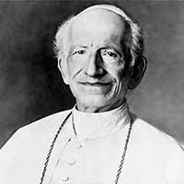
corporateはかつて、教会関連組織を意味した 1891年回勅 Rerum Novarum 53
キリストの身体手足 Corps du Christ (仏語)
53. And here we are reminded of the confraternities, societies, and religious orders which have arisen by the Church's authority and the piety of Christian men. The annals of every nation down to our own days bear witness to what they have accomplished for the human race. It is indisputable that on grounds of reason alone such associations, being perfectly blameless in their objects, possess the sanction of the law of nature. In their religious aspect they claim rightly to be responsible to the Church alone. The rulers of the State accordingly have no rights over them, nor can they claim any share in their control; on the contrary, it is the duty of the State to respect and cherish them, and, if need be, to defend them from attack. It is notorious that a very different course has been followed, more especially in our own times. In many places the State authorities have laid violent hands on these communities, and committed manifold injustice against them; it has placed them under control of the civil law, taken away their rights as corporate bodies, and despoiled them of their property, in such property the Church had her rights, each member of the body had his or her rights, and there were also the rights of those who had founded or endowed these communities for a definite purpose, and, furthermore, of those for whose benefit and assistance they had their being. Therefore We cannot refrain from complaining of such spoliation as unjust and fraught with evil results; and with all the more reason do We complain because, at the very time when the law proclaims that association is free to all, We see that Catholic societies, however peaceful and useful, are hampered in every way, whereas the utmost liberty is conceded to individuals whose purposes are at once hurtful to religion and dangerous to the commonwealth.
53. ここで私達は、教会権威や信徒達のpietyによって設立された、societies(事業組織)、 confraternities (奉仕団体)、religious orders (宗教的団体)ついて考えてみましょう。各nationの年代記には、古から現代までにこれらsocietiesが人類のために成し遂げた智慧の数々を記しています。従ってこれらsocietiesが、非難されることなど全くない目的のためにあり、自然法によって認可を有したものであることは、単に理性の面から検討してみても全く明らかです。また、これらsocietiesはreligionに関してあるのですからChurchにしか属しません。State（国家）には属していません。従って、国家の支配者達はこれらのsocietiesに対して何らのrights（権利）も持っていませんし、これらを管理（control）するための持分（share）を主張することは出来ません。むしろ、国家は義務（duty）を負っています。これらのsocietiesを尊重し保護し、必要な場合には、攻撃に対し防衛する義務を負っています。しかしながら、過去においてもそして特に現在（19世紀末）において、全く逆の処遇が為されたことは、皆さんご承知のことと思います。即ち、多くの地域において国家権威達は、これらのcommunitiesに対し暴力の魔の手を伸ばし、多岐にわたるinjustice（地上世界における不正義）を重ねました。国家はこれらcommunitiesをthe civil law（légalité des sociétés、civil lex）の下に置き、これらが有するcorporate bodiesとしてのrightsを剥奪し、その本質（property）を略奪しました。本質（property）--- それは、the Churchがそのrightsをその中に見出すものであり、キリストの身体手足である各memberも自らのrightsをその中に見出すものであり、明確な目的を持ったこれらのcommunitiesを創立し基金を提供した者達もそのrightsをその中に託すものであり、そして極めつけは、これらcommunitiesがその存在をかけて貢献し奉仕しようとする対象そのものが持つところの --- 本質（property）を、多くの地域における国家権威達は略奪したのです。ですから私達は、この様に邪悪な結果を招いたunjust（地上世界的に不正義）にしてfraught（悲惨）な略奪に対し、非難を手加減することは出来ません。非難すべき理由は更にもっとあります。即ち、集会結社の自由（association is free to all）を社会の全構成員に対してthe civil lawが認めた正にその時に、Catholic関連のsocietiesは、それらが如何に平和的で有益であっても、その活動を様々な方法で妨害される一方で、あろう事か、commonwealthを危ぶめreligionを害することが明白な目的を有する人々（individuals）に、最大限のlibertyが与えられようとしているのです。
Notes:
｢この独裁はmammonが匿名で力を及ぼすもので、時にcorporations (日本でいう株式会社)の形をとる｣とフランシスコ教皇に酷評されたcorporateだが、そうなったのは19世紀末。それまではcorporateとは、人々がキリストの身体手足 (Corps du Christ)となって働く教会関連組織を意味した。社会問題をカトリックが初めて扱った1891年回勅Rerum Novarum の53から経緯をご確認頂きたい。
53節の全文を精読して頂きたいが、太字部分だけでも読んで頂いて、Churchに属していたはずのcorporateがどの様にしてState (国家)に略奪されたか、シッカリと把握して頂きたい。また、｢economyの本来の意味」についてRerum Novarum の22が言及している。その部分を半訳する：
トマス・アクィナスも『神学大全』第二部の二部六六問二項の｢答え｣の項で以下の様に述べています。即ち『人間が私的財産を所有することはlawful (天の法において適法) であるだけでなく、人間が地上世界において生きていく (the carrying on of human existence) ために必要なことである』。この様に確かに、私的所有権は所与のものです。しかしながらトマスはこうも述べています。『もし、人間の私的所有財産は如何に使用すべきかと問われたなら --- the Churchもためらわずトマスと同様に以下の様に答えます --- 人間は、地上世界における所有物を私個人のものと考えてはならない。むしろ、皆と共通（common to all）のものと考えるべきである。即ち、困窮にある者を前にしてためらうことなく分かち合う事が出来る様に、皆と共通のものと考えるべきである。使徒達も言っている。｢この地上世界において富む者達に、出し惜しみすることなく広く分かち合いをする様に命ぜよ｣。』この様なトマスの言葉を少し補足しますと、勿論、自分または自分の家族に必要なものまで割いて他人を助けよと命じているのではありません。また、自分にふさわしい生活状況を維持するに必要なものまで投げ出せと命じているのでもありません。『神学大全』第二部の二部三二問六項の｢答え｣の項でトマスはこうも述べています。｢誰も、自分にふさわしくない生き方をしてはならない｣。ただ、強調しておきますが、必要なものが供給され自分達の生活状況がfairlyに考慮されているならば、余剰物を困窮者達に与える義務(duty)が生じます。｢余ったものは施(ほどこ)せ（Of that which remaineth, give alms.)」(ルカ11･41)。これは、justiceから導かれるdutyではありません。極端な場合を除いてjusticeからは導かれません。即ち、人間的lawによって強制されるdutyではなく、Christian charity (キリスト教的カリタス)から導かれるdutyです。人間が考えたに過ぎない法と審判はChrist the true Godのthe laws and judgmentsに席を明け渡さなければなりません。

Slide 10
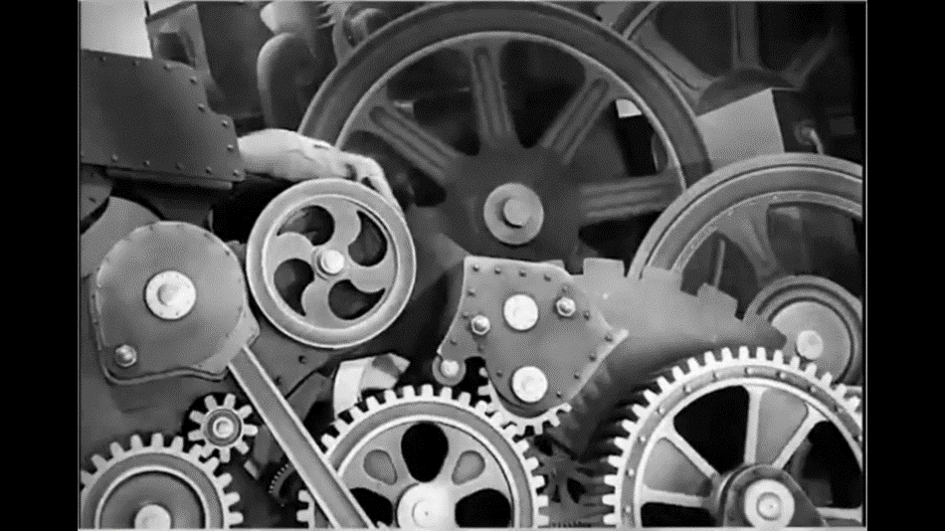
1908年、T型フォードの量産開始 (Fordism) corporate (法人企業)とstate (国家)によるcorporatismが経済活動の中心に
チャップリン モダンタイムス (1936)
Notes:
Churchに属していたはずのcorporateがState (国家)に略奪された背景には、シュワブ教授のいう｢第二次産業革命 – 大量生産の開始｣がある。彼の『第四次産業革命』の拙半訳から該当部を引用する。
第一次産業革命は、だいたい1760年から1840年にかけて起きた。蒸気機関の発明と鉄道建設が契機となって、手工業でなく機械による生産という工業形態が始まった。第二次産業革命は19世紀終盤から20世紀初頭にかけて起きた。電力、および電力によって自動化された組立生産ラインが生みの親となった大量生産が可能となった。（以上、引用）
そう、大量生産は19世紀終盤から20世紀初頭に始まった。その典型は、1908年のT型フォード(左図の自動車)の量産開始。この後、Fordismが大量生産の代名詞となった。｢組立生産ライン｣｢工程管理(PC: process control)｣｢ベルトコンベアー｣といった言葉が定着しworkersは他者の指示で働くようになった。
職人が一つ一つ手がける物作りが大量生産による物作りへと変わり、チャップリンが映画モダンタイムスで風刺した様に、｢人間｣は組立生産ラインに張り付いてネジ締めする｢歯車｣となった。
功罪相半ば。｢功｣もあった。即ち大量生産によって｢同じ物｣｢規格品｣が大量に何時でも作れるようになり、規格品を大量生産する自動車産業、家電産業などが生まれた。｢需要と供給｣｢公正市場価格｣｢安定成長｣といった概念が生まれ｢近代経済学｣が始まった。先述(2頁)の、年度毎に利益を発生させることを特徴とする発生主義会計手法が完成し、これを使うことが当然となる事業体が生まれた。
この事業体は国家にとって無くては成らぬものとなる。なぜなら、年度毎に事業体に発生する利益から税金を国家に納めさせ、従業員に安定的に払われる給料(salary)からも税金を納めさせれば、国家歳入が潤沢で安定したものになる。更に、今で言う所の経済インフラ(economic infrastructure)、即ち自動車産業では｢高速道路網｣、家電産業では｢発電･送電網｣がこれら事業体存立の基礎にあり、この様な経済インフラを国家が税収を使って整備すればするほど、自動車や家電の需要は拡大し、事業体利益は拡大し従業員給料は昇給し、国家税収が拡大し...という経済好循環が生まれるからだ。
国家はこの事業体にcorporateという尊称をつけこの経済運営法をcorporatismと呼ぶようになった。

Slide 11
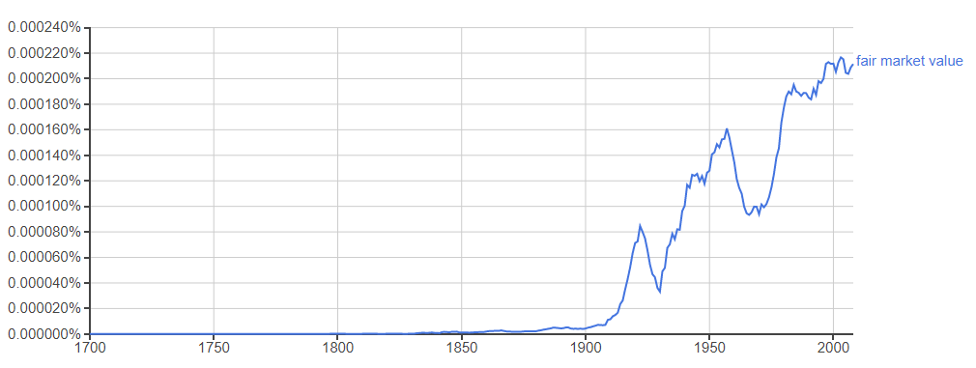
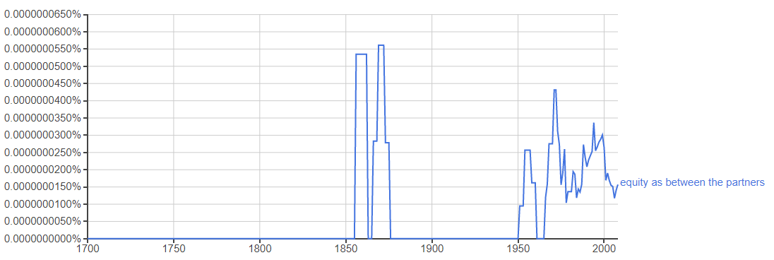
fair market value（公正市場価格）という概念が主流になったのは20世紀になってから
Ngram Viewer
概念が書物に載る頻度の推移
公正市場価格
当事者間衡平価値
Notes:
今でこそ公正市場価格(fair market value)は、不可侵と言って良いほど経済規範の基礎にある。しかしそうなったのは最近、百余年前のこと。市場主義(marketism)と呼ばれるこの経済規範は、今現在justiceだとは言えるが、righteousnessだとは言えないし恐らくこの先も言えないだろう。
そもそも公正市場価格は、｢同じ物｣と見なせる規格品が大量生産によって製造され、その大量の｢同じ物｣が市場に出回り、人々がそれを欲しがる｢需要｣が形成されて初めて成立する。更に言えば左図の様に、｢安ければ買う」の需要曲線と｢高ければ製造する｣の供給曲線が市場に形成されるほど大量に、｢同じ物｣と見なせる規格品が製造され人々に知れ渡って、初めて｢公正｣市場価格というものが成立する。つまり、前頁で示した19世紀終盤から20世紀初頭にかけて起きた第二次産業革命によって｢大量生産｣が始まって、初めて成立した概念であり、極めて唯物主義(materialism)的、世俗的(worldly)な規範概念なのだ。
では第二次産業革命が始まる19世終盤以前の経済規範は何だったのか？
それは、或る物事と或る物事を交換取引し合う当事者達がその都度決める衡平価値(equity)。より正確に言うと、或る物事と或る物事を交換取引し合うことが出来るほど良く知り合って取引partnerとなった当事者達の間でその都度成立する当事者間衡平価値(equity as between the partners)。これが守るべき規範だった。the partnersは定冠詞the付き複数形。意味を深く探ろう。
そもそも、この世の物事に｢同じもの」はあり得ない。規格品であってもどこか少しずつ違う。更に言えば、物事を価値評価する側の人間も一人一人違う。その様な一人一人を｢顔のない｣合理的経済人(homo economicus)として扱い、｢安ければ買う｣の一つの需要曲線の上に載せるのは、一人一人の個性、personality、一人一人が持つ価値観(values)の違いを余りにも軽視している。
確かに、この様な違いを｢軽視｣することによって近代経済が成立し、或る種の高度経済成長を達成できた。しかしもうこの｢軽視｣によって私達が失うもの破壊するものが無視できなくなった。

Slide 12
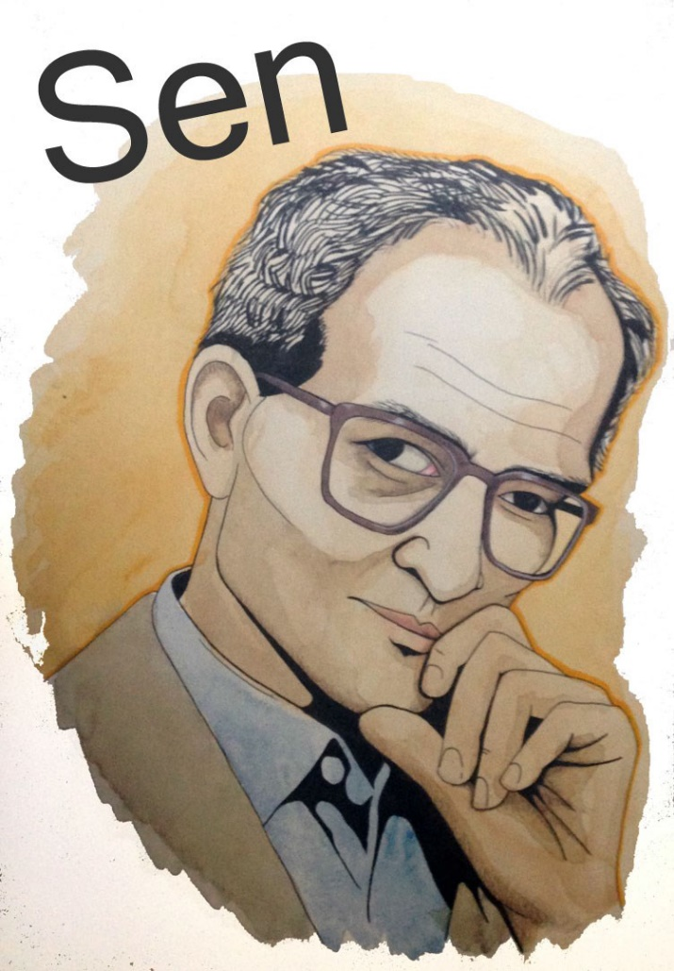
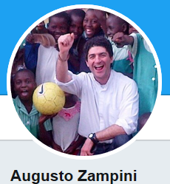
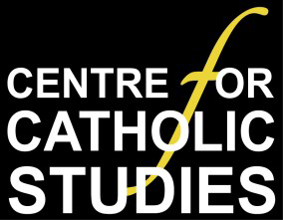
26th February 2016
Durham University
Ushaw Colledge
The Idea of Freedom:
Reading Amartya Sen from a Catholic perspective
Dr Mark Hayes
(St Hilda Chair in Catholic Social Thought and Practice, Durham University)
Professor Stuart Corbridge
(Vice-Chancellor and Warden of Durham University )
Rev Dr Augusto Zampini Davies
(Theological Advisor, CAFOD; Honorary Fellow, Durham University)
Dr Séverine Deneulin
(Associate Professor in International Development, University of Bath)
Augusto Zampini (@azd21) | Twitter
Notes:
ここから3枚は、フランシスコ教皇の秘蔵っ子Augusto Zampini Davies神父のpptを紹介する。
Augusto Zampini Davies神父は、1960年代後半アルゼンチン生、1993年20歳台後半の時Pontificia Universidad Católica ArgentinaからLLBの学位取得、米系Law Firm大手のBaker & McKenzie等で1993－1997 lawyerとして勤務した後、カトリック司祭になるために母校に戻り神学を学び2004年に30歳台後半で司祭叙階、母校で倫理神学(virtue ethics)の講師を勤めると共にブエノスアイレスのサン･イシドロ教区の教区司祭 (2004-2009)、2009年から英国留学(SenのCAを研究)、2010年～現在CAFOD (the UK Catholic Agency for Overseas Development)アドバイザー、2014年博士号取得 (Thesis : Amartya Sen‘s Capability Approach and Catholic Social Teaching in dialogue: an alliance for freedom and justice?)、2015－2018 英ダラム大学カトリック研究センター名誉フェロー、現在は2017年1月新設のDicastery for Promoting Integral Human Development, Vaticanで中心的Directorを勤めている。
アウグスト･ザンピーニ神父はフランシスコ教皇と同じく、30歳直前まで民間企業に勤めていた。しかも米系Law Firm大手のBaker & McKenzieのlawyerとしてcorporate lawやM&A訴訟を手がけていて、通常の司祭とはひと味もふた味も違う｢酸いも甘いも噛み分ける｣感覚を持っている。悪富(mammon)の代表格であるcorporateの表も裏も知り尽くし、しかもアルゼンチン母国語のスペイン語の他に英語にも堪能な彼が、同郷のフランシスコ教皇の懐刀となって、CSTとSenのCA比較研究で博士号を取得し、 Laudato ‘Siの骨子を手がけ、新設のDicastery for Promoting Integral Human Development, Vaticanの運営に深くかかわっている。
2016年9月26日、 英ダラム大学カトリック研究センターで上記｢Freedom概念：カトリックの観点からアマルティア･センを読む｣(全pptはここ)が開催され、神父は｢CSTとCAの比較｣を講演した。その中からppt2枚を神父のnoteの半訳をつけて、以下二頁にわたって紹介する。

Slide 13
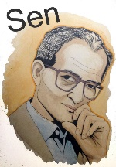
特定の政治的経済的解決策が単独で効を奏すことはない。全ての者が噛み合って事に当たることが重要。
CA : Capability Approach
CST : Catholic Social Thought
The CA does not offer an agenda for social transformation. It is an open-ended language ‘with various bits to be filled in’ (Sen 1993: 48)
CAは、社会変容を意図したものではありません。それは「穴埋めすべき様々な未知情報に関する」open-ended（回答形式が自由）な言語なのです。
（訳補遺：回答形式自由な穴埋め問題ということ）
There are certain environmental issues where it is not easy to achieve a broad consensus. Here I would state once more that the Church does not presume to settle scientific questions or to replace politics. But I am concerned to encourage an honest and open debate so that particular interests or ideologies will not prejudice the common good. (LS 188)
広く意見の一致を見ることが難しい環境問題が確かに存在します。ここで私が繰り返し申し述べたいのは、the Churchは、科学的な問題を解決したり、政治家の代わりを務めたりすることが自分の任務であると思い込んではいけない、ということです。ただ私は、個々の利害関心やイデオロギーによって共通善が損なわれないようにするためのhonest and openな討論を奨励しようと気をもんでいるのです。(LS 188)
このLS 188が伏線。
Gaudete et Exaltate 1の
Jesus wants us to be saints and not to settle for a bland and mediocre existence.
Notes:
以下、Augusto Zampini Davies神父自身による説明の半訳：
今私達が生きている社会環境に未曾有の破壊が起きている(LS 20-59) という｢時の印｣を’seeing’する。このアイデアが提示された目的は、｢一人一人が痛みをもって気付くこと、世界に起きていることを敢えて自分自身の個人的な苦しみとすること、そしてそれについてなし得ることを見つけ出すこと｣(LS 19)。この目的のためにLSは主に三つの資源を使う。(i) 今現在入手可能なbestなscience (科学)。(ii) 社会環境危機の影響を既に受けた世界中の諸々の共同体が経験した物事。それらの多くは通常の文献には引用されないが、世界中の司教団の各種conferencesによって目撃されている。(iii) 神がお示しになった「創造の福音」の眼差し。
従って私達は、経済科学の一つの好研究であるSenのCAによって、特にその特異的な経済学理解を通して、CSTの持つ状況認識を補強することが期待できる。
The idea of ‘seeing’ the signs of the time and the unprecedented socio-ecological damage in which we live (LS, Chapter 1, 20-59), is proposed with the aim of becoming ‘painfully aware, to dare to turn what is happening to the world into our own personal suffering and thus to discover what each of us can do about it’ (LS, 19). For this, LS uses three main sources: (i) the best science available; (ii) the experience of communities spread throughout the word which are being affected by the socio-ecological crisis, as witnessed by many conferences of Bishops worldwide, many of which are unusually quoted in the document; and (iii) the eyes of the Gospel of Creation, as revealed by God. We can, therefore, ask Sen’s CA, as a good research of economic science, to enrich the CST view of the state of affairs, particularly through its understanding of economics.
私達にとって、一つに統一されたmessageで普遍的有効性をもった解決策を提示することは困難です。またそれは私達の望みでもないし任務でもありません。ただ、キリスト教共同体としての義務は、それぞれの地域(country)の実状を具体的に分析し、それを不変の福音の言葉と照合して、教会の社会教説から行動の指標を引き出すことです。(1971年書簡 Octogesima Adveniens, 4)
‘It is difficult for us to utter a unified message and to put forward a solution which has universal validity. Such is not our ambition, nor is it our mission. It is up to the Christian communities to analyse with objectivity the situation which is proper to their own country, to shed on it the light of the Gospel's unalterable words and for action from the social teaching of the Church.’ (Octogesima Adveniens, 4)
Wellbeing, Justice and Development Ethics,著者: Severine Deneulin, 33page：SenがCAの基本構造を意図的に不完全で曖昧なままに残したためにこれが何を意味するのか解釈が不可避となった。特記によればCAとは「穴埋めすべき様々な未知情報に」接近するための方法論である。
The work of interpretation is particularly needed as Sen has left the basic structure of the capability approach purposively incomplete and ambiguous. As be acknowledges, it is a general approach ‘with Various bits to be filled in’ (Sen 1993: 48).

Slide 14
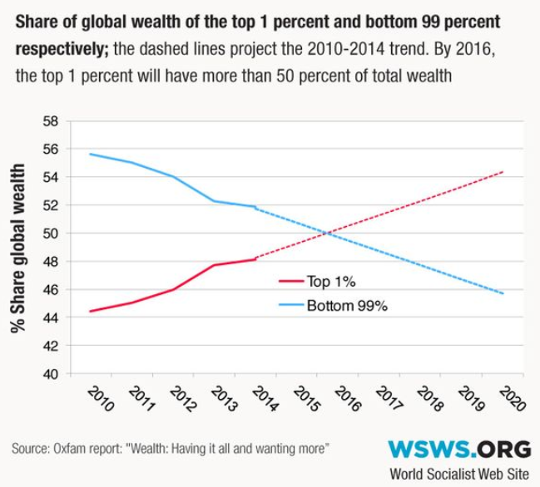
Integral Human Development
All the person
All persons
全ての それぞれに独特な ペルソナ(単数形)
全ての 定冠詞のつかない人間達(複数形)
1%の富裕層が世界の46％の富を支配している。
…それでも未だ十分ではない…
Notes:
以下Augusto Zampini Davies神父自身による説明の半訳：
(ご覧のように)財の単なる蓄積ではpersonsを究極的には満足させることは出来ない。従って、1987年回勅にある｢倫理的理解による経済学｣を開発する必要がある。だからこそフランシスコ教皇はEGの中で、経済成長は無条件にhuman fulfilmentに繫がるという主張に異を唱えた。確かに自由貿易による現在のグローバリゼーション・システムはかつてない物質的成長をもたらした(Friedman 1999)。しかしそれは富の偏在を伴ったものだった (Sachs 2005, Stiglitz 2013)し、教皇が言うように、このモデルの経済成長は成長の源泉そのものを枯渇させるものだった。即ち、一方において惑星地球とその自然環境を破壊し、他方において – 極端な格差により -- 人間の一致団結を損なうものだった。従ってCSTにおいては、actual freedomを育む経済モデルがあるとするならばそれはjusticeと深いつながりを必ず持つ、と考える。なぜならばactual freedomが無ければ、peoplesのwellbeingが深刻に損なわれるからだ。勿論the Churchは経済科学の専門家ではない。故に、例えばCAと協力し合う必要があるのだ。
If the mere accumulation of goods does not ultimately satisfy persons, it is therefore necessary to develop a moral understanding of economics (Sollicitudo-Rei-Socialis 1987). Hence Pope Francis (2013) has challenged the assumption that unimpeded growth leads us directly to human fulfilment. Although some argue that free trade and the present globalisation system have brought unprecedented material growth (Friedman 1999), it seems that such abundance is only partial (Sachs 2005, Stiglitz 2013). Indeed, as the Pope argues, this model of economic growth has impoverished the source of growth altogether, i.e. the earth and its natural environment on the one hand, and human cohesion -due to extreme inequality- on the other. For CST, therefore, if an economic model wants to foster actual freedom, then it needs to do so in connection with justice, without which the wellbeing of peoples is seriously compromised. Yet the Church is not an expert in economic science, hence the need for allies such as the CA.
Aristotle (Nicomachean Eethics): Economics = h. ends; Wealth = means; How to integrate wealth with other goals?
Kautilya (Arthasastra),実利論じつりろん カウティリヤによる本：Economics = engineering of wealth production

